Slide 1
Тема 12
СУЧАСНІ МЕТОДИ СТВОРЕННЯ ОПТИМАЛЬНОГО МІКРОКЛІМАТУ НА СКОТАРСЬКИХ ФЕРМАХ, СПОСОБІВ ВИДАЛЕННЯ І ЗБЕРІГАННЯ ГНОЮ, ТА ВИРОБЛЕННЯ ПОБІЧНОЇ ПРОДУКЦІЇ

Slide 2
ПЛАН
Сучасні системи, які забезпечують параметри мікроклімату в приміщеннях для утримання великої рогатої худоби.
Сучасні системи, які забезпечують параметри мікроклімату в приміщеннях для утримання свиней.
Сучасні системи, які забезпечують параметри мікроклімату в приміщеннях для утримання птиці

Slide 3
ЛІТЕРАТУРА
Калетнік Г.М., Кулик М.Ф., Петриченко В.Ф. та ін. Основи перспективних технологій виробництва продукції тваринництва. Вінниця, 2007. 584 с.
Костенко В. Технологія виробництва молока і яловичини. 2018. 672 с.
Вітков М. С. Інтенсифікація сільськогосподарського виробництва на інноваційній основі. К. : ННЦ ІАЕ, 2008. 220 с.
Гальчинський А. С., Геєць В. М., Кінах А. К., Семиноженко В. П. Інноваційна стратегія українських реформ. К. : Знання України, 2002. 542 с.
Стеченко Д.М. Інноваційні форми регіонального розвитку: Навч. посіб. К.: Вища шк., 2002. 254 с.
Білай Д. Кролівництво. 2020. 296 с.
Китаєва А.П., Міхельсон Л.П., Коцюбенко Г.А. Технологія виробництва продукції кліткового хутрового звірівництва. Одеса: Друкарський дом, 2011. 336 с.

Slide 4
Практика останніх років вказує на широку термонейтральну зону у великої рогатої худоби.
Межі номінальних температур повітряного середовища за стандартами США:
нижня критична температура (нижня межа термонейтральної зони), більш низька температура навколишнього середовища призводить до гіпотермії, збільшуються вологовиділення, зменшується споживання корму (для дійних корів мінус 27 °С, для відгодівельного молодняку ВРХ мінус 35 °С);
діапазон температур оптимальної технології, відповідає максимуму приростів, ефективності, репродукції та ін. (для дійних корів 5­-15 °С, для відгодівельного молодняку ВРХ 8-­15 °С).

Slide 5
Холодні корівники. Мають внутрішню температуру таку ж, як і зовнішню.
Основна функція – захистити тварин від холодних вітрів, дощу і снігу, вони не ізольовані та мають природну нерегульовану вентиляцію.
Неутеплені корівники з широкими прорізами в якості припливних пристроїв зараз будуються за кордоном і впроваджуються в Україні: площа перерізу припливних отворів у таких корівниках регулюється за допомогою штор.

Slide 6
Корівники з поліпшеним мікрокліматом. У холодний період року мають внутрішню температуру повітря вище, ніж зовнішню (зазвичай вище 0 °С).
Забезпечення позитивної внутрішньої температури в екстремально холодних умовах досягається за рахунок теплоізоляції будівлі і закриття припливних і витяжних вентиляційних отворів.
Корівники з поліпшеним мікрокліматом мають менше проблем із замерзанням гною, ніж холодні.
У теплих приміщеннях взимку підтримують температуру внутрішнього повітря вище 4­5 °С за рахунок утеплення будівлі, механічної вентиляції з підігрівом припливного повітря, автоматичного керування вентиляційними системами.

Slide 7
Холодне утримання корів за безприв’язного утримання на підстилці і годівлею уволю.
Основу корівника холодного утримання становить хороша вентиляція - будинок зі складною системою провітрювання, яка може складатися з прозорих регульованих штор, через які проникає до 80­-90% денного світла, суцільних панелей, витяжних шахт.
Елементи для вентиляції холодного корівника: світлові коньки, витяжні шахти, спеціально сконструйовані вікна і штори.
Світловий коньок –найбільш поширений спосіб поліпшити систему вентиляції корівника, одного світлового конька достатньо, щоб вирішити проблему поганої вентиляції корівника.

Slide 8
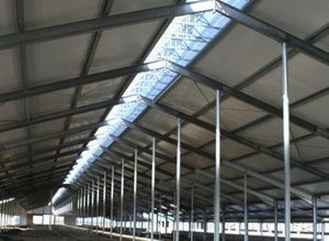
Світловий коньок у корівнику

Slide 9
Системи штор: які скручуються і складаються.
Складні системи штор поділяють на ті, що відкриваються зверху і відкриваються знизу.
Системи, які відкриваються знизу вгору, застосовуються тільки тоді, коли отвір або повністю закривається, або повністю відкривається.
Системи, які відкриваються зверху вниз, найбільше підходять для регулювання, тому що взимку вони дозволяють зробити невеликий отвір зверху, завдяки чому повітря буде переміщатися з більшою швидкістю і змішуватися з повітрям всередині корівника.

Slide 10
Влітку проріз може бути повністю відкритий, що тварина обдувається свіжим повітрям в положенні лежачи.
Для зимових умов необхідні подвійні (двошарові) або надувні штори.
Влітку слід звернути увагу на те, що цоколь стіни не повинен служити бар’єром для вентиляції.
Висота основної стіни повинна становити половину висоти боксу, щоб лежача корова могла отримувати свіже повітря.
Переваги системи з надувними шторами: краща теплоізоляція; хороша світлопроникність; захист від заледеніння; безшумна робота.

Slide 11
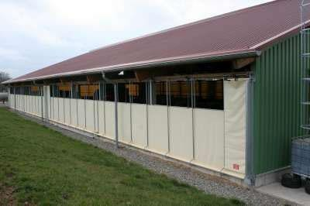
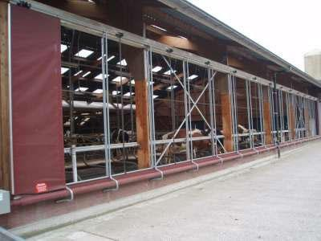
Система штор, яка відкривається знизу
Система штор з повністю
відкритим прорізом

Slide 12
Нестача у свіжого повітря може викликати ряд небажаних наслідків:
тепловий стрес: корови стають млявими, поїдають менше корму, відповідно виробляють менше молока в день;
при підвищенні вологості повітря влітку у тварин виникають труднощі з тепловіддачею, взимку ж корови можуть часто хворіти, так як патогенні збудники при вологому повітрі поширюються набагато швидше;
пил від корму і підстилки утруднює дихання;
шкідливі гази, такі як діоксид вуглецю, аміак і метан, також шкідливо впливають на тварин;
при нестачі кисню неможливо досягти високої продуктивності.

Slide 13
У сучасному корівнику безприв’язного утримання об’єм повітря взимку повинен змінюватися до 4­-6 разів на годину.
Влітку необхідно додатково забезпечити віддачу тепла тварин, тому об’єм повітря повинен змінюватися до 60­-100 разів на годину.
Мікроклімат закритих свинарських приміщень включає наступні показники: температуру, вологість і рухливість повітря, освітленість, газовий склад, запиленість і мікробну забрудненість.
Частка впливу мікроклімату на продуктивність тварин становить близько 25­30%.

Slide 14
Системи вентиляції і контролю мікроклімату в свинарських приміщеннях складаються з наступних основних базових елементів:
прилади обігріву: газові та дизельні теплогенератори; регістри і килимки водяного опалення; інфрачервоні випромінювачі;
витяжні пристрої: дахові шахти різної конфігурації; стінові вентилятори з жалюзями і без них; шахти, витягаючі повітря з гнойових каналів;
припливні пристрої: дахові шахти, стінові та стельові вікна­клапани, вікна з жалюзі і без них; перфоровані стелі;
протяжні вентилятори, установлені в приміщеннях;
комп’ютери клімат­контролю;
датчики температури і вологості.

Slide 15
Рекомендовані оптимальні параметри мікроклімату свинарських приміщень
Тип приміщення | Температура повітря, ^{о}С | Вологість повітря,% | Швидкість руху повітря, м/с | Допустимий вміст
 |  |  |  | аміаку, мг/м3 | вуглекислоти,%
Свинарники для холостих та легкосупоросних маток | 16 | 75 | 0,3­1,0 | 20 | 0,2
Свинарники для глибокосупоросних маток | 20 | 70 | 0,2­1,0 | 20 | 0,2
Свинарники для підсисних маток с поросятами | 20 | 70 | 0,15­0,4 | 15 | 0,2
Свинарники для поросят після відлучення | 20 | 70 | 0,2­0,6 | 15 | 0,2
Свинарники для ремонтного молодняка | 18 | 70 | 0,3­1,0 | 20 | 0,2
Свинарники для відгодівлі свиней:
до 5­місячного віку | 18 | 75 | 0,2­1,0 | 20 | 0,2
більше 5­місячного віку | 16 | 75 | 0,2­1,0 | 20 | 0,2

Slide 16
Вплив температури у приміщенні на поведінку свиней на відгодівлі
Температура повітря в приміщенні | Зміни в поведінці
< 16 ºC | Тварини збираються в групи, збільшується товщина шпику, збільшується витрата кормів на теплорегуляцію, знижується приріст живої маси
> 16 ºC | Знижується зкупчення тварин
>18 ºC | Свині лежать на щільовій, а випорожнюються на цільній підлозі
> 19 ºC | Збільшуються випарювання вологи з поверхні тварин
> 20 ºC | Частішає дихання тварин, починається тепловий стрес
> 25 ºC | Знижується конверсія корму та приріст живої маси

Slide 17
Потреба у мінімальному повітрообміні для свиней
Групи тварин | Повітрообмін, м² на голову
 | Україна | Канада | Голландія
Кнури­виробники, 200 кг | 60 | 43 | 18
Свиноматки холості, 150 кг | 45 | 23 | 15
Свиноматки супоросні, 150 кг | 45 | 24 | 20
Свиноматки підсисні, 200 кг | 60 | 58 | 30
Поросята на дорощуванні, 7 кг | 2,1 | 2,88 | 3
Поросята на дорощуванні, 25 кг | 7,5 | 5,4 | 10
Свині на відгодівлі, 30 кг | 9 | 5,76 | 5
Свині на відгодівлі, 110 кг | 33 | 13,68 | 18

Slide 18
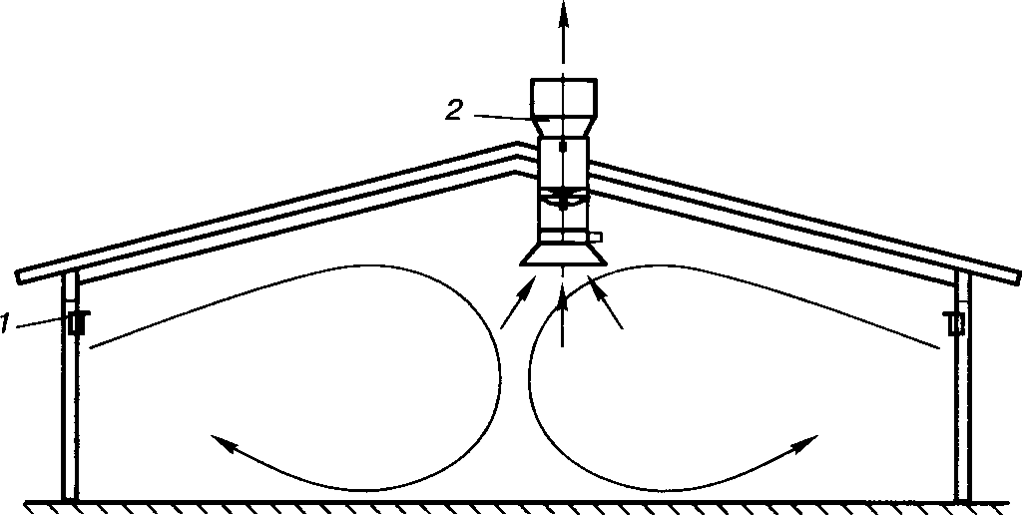
.
Система припливно-витяжної вентиляції
1 – припливні отвори; 2 – механічні витяжні каміни

Slide 19
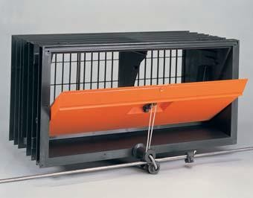
Припливний клапан

Slide 20
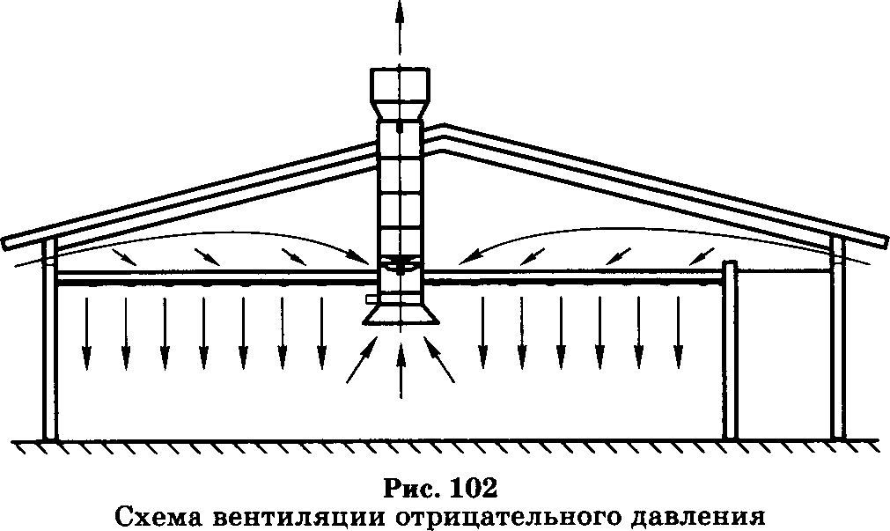
Схема вентиляції негативного тиску

Slide 21
До недоліків даної системи можна віднести:
можливість утворення конденсату або інею на перфорованій стелі, що може знизити приплив свіжого повітря при різкому зниженні температури внаслідок замерзання вологи;
недостатній повітрообмін для боротьби з надлишками тепла в теплий період року (потрібна додаткова установка припливних клапанів для літнього періоду).

Slide 22
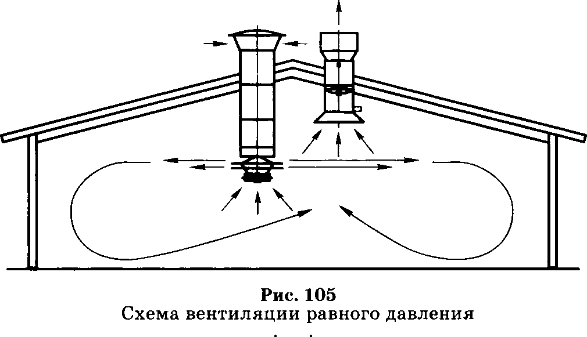
Схема вентиляції рівного тиску

Slide 23
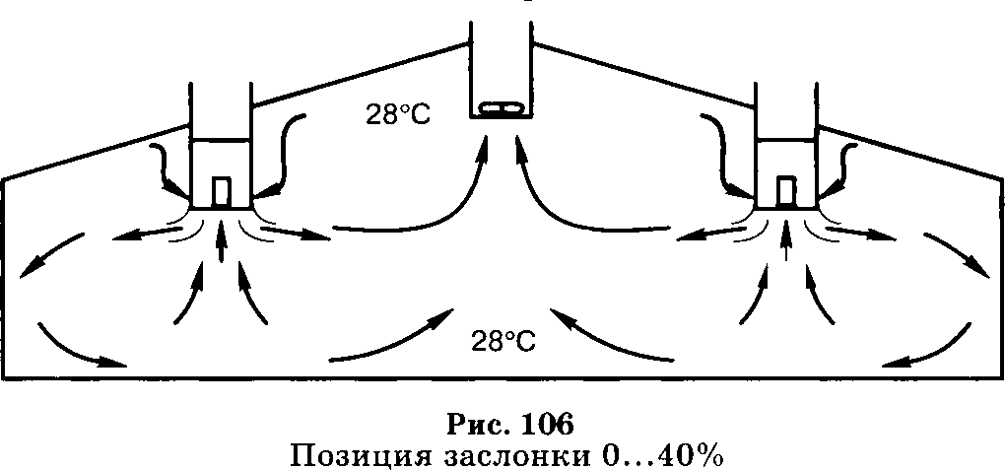
Повітря з приміщення видаляється через витяжні шахти.
На початку виробничого циклу заслінка в шахті відкривається і закривається в інтервалі 0­-40% залежно від погоди й віку тварин.
Позиція заслінки 0…40%

Slide 24
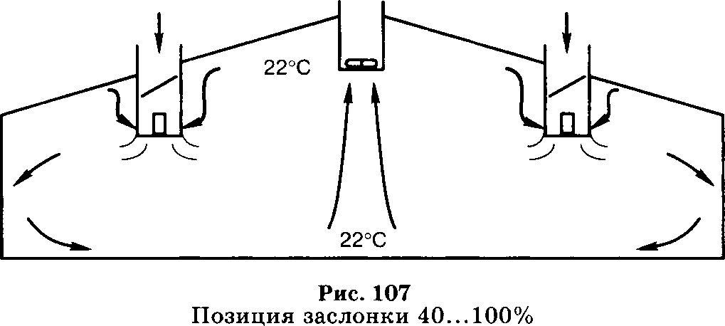
Позиція заслінки 40…100%

Slide 25
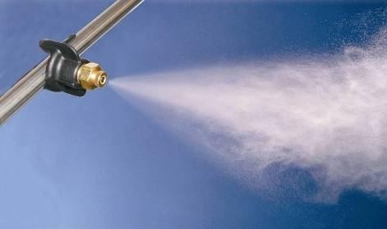
Форсунка системи зволоження

Slide 26
Газовий теплогенератор RGA фірми «Біг Дачмент»

Slide 27
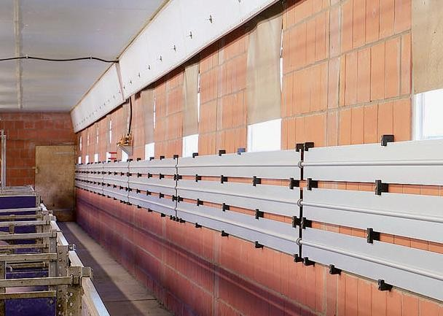
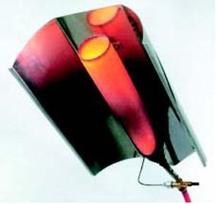
Дельта трубки
Інфрачервоний випромінювач, що працює на природному газі

Slide 28
Для створення оптимального мікроклімату на птахофабриці в зимовий період можливі два варіанти.
Система припливно­витяжної вентиляції з зволоженням, поєднана з локальною системою повітряного опалення, що складається з системи очищення припливного повітря, відцентрового вентилятора, повітронагрівача, зволожувача­розподільника нагрітого повітря, що надходить в робоче приміщення, витяжної системи з автоматикою, системи контролю всіх параметрів мікроклімату з виведенням на центральний диспетчерський пульт.
Система припливно­витяжної вентиляції з нагріванням повітря через калорифери від локальної котельні з його зволоженням і розподілом, що складається з припливного відцентрового вентилятора, прогінних вентиляторів, витяжної системи з автоматикою, системи контролю всіх параметрів мікроклімату з виведенням на центральний диспетчерський пульт. Найбільш надійними і перспективними системами для зволоження повітря є децентралізовані системи на базі аерозольних генераторів типу АГ­1.

Slide 29
У сучасному птахівництві використовуються різні типи обладнання для обігріву.
Інфрачервоні газові обігрівачі, які можуть служити доповненням до вже існуючої в пташнику системі обігріву батареями центрального опалення (котла). Інфрачервоні газові випромінювачі працюють на природному або балонному газі.
Газові або дизельні теплогенератори прямої дії підвішуються в пташнику за певною схемою, що забезпечує рівномірний розподіл тепла. Теплогенератори прямої дії більш продуктивні і піддаються регулюванню. Іноді використовуються комбіновані схеми, коли добових курчат обігрівають інфрачервоними обігрівачами, а потім пташник переводять на опалення газовими теплогенераторами прямої дії.

